Slide 1
ТЕМА 4:
ЭТАПЫ ВНЕДРЕНИЯ ПРОЦЕССНОГО ПОДХОДА К УПРАВЛЕНИЮ ОРГАНИЗАЦИЕЙ

Slide 2
1. Организационные мероприятия постановки процессно-ориентированного управления
2. Процедурные этапы внедрения процессного подхода на предприятии

Slide 3
Процессный подход к управлению организацией - управление организацией путем построения системы процессов, управления ими, осуществления деятельности по улучшению процессов.

Slide 4
Мероприятия, необходимые для внедрения процессного управления:
1. Построение, анализ и оптимизация цепочек создания ценности организации.

Slide 5
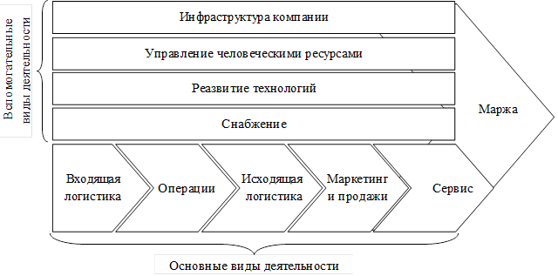
Цепочка формирования добавленной ценности М. Портера

Slide 6
2. Создать систему (сеть) процессов организации
Используется в следующих целях:
осуществления изменений в организационной структуре;
поэтапной регламентации процессов;
разработки системы показателей для управления процессами;
проведения анализа по сравнению с конкурентами (бенчмаркинга);
использования лучших отраслевых практик на основе референтных и эталонных моделей бизнес-процессов

Slide 7
Эталонные и референтные модели бизнес-процессов
Эталонная модель - представляет собой взгляд отдельных
консалтинговых и коммерческих компаний на то, из каких процессов
должна состоять организация. Эталонная модель является
обобщением реального опыта ведения бизнеса в различных
организациях по всему миру.
Референтная модель - это эталонная модель организации бизнеса,
разработанная для конкретной отрасли экономики. Понятие
референтной модели возникло в среде компаний, занимающихся
управленческим и процессным консалтингом, внедрением ERP систем.
В эталонных и референтных моделях определены типовые бизнес-
процессы, как правило, верхнего уровня, горизонтальные и
вертикальные связи.
Референтные модели позволяют организациям
начать разработку собственных моделей, используя референтные
модели в качестве отправной точки.

Slide 8
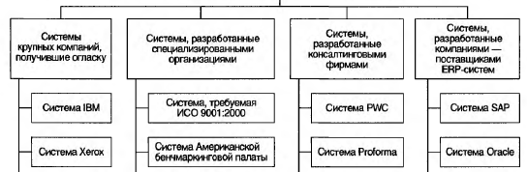
Типовые системы бизнес-процессов

Slide 9
Эталонная модель
Международной бенчмаркинговой палаты Американского Центра производительности и качества
(American Productivity & Quality Center, APQC)

Slide 10
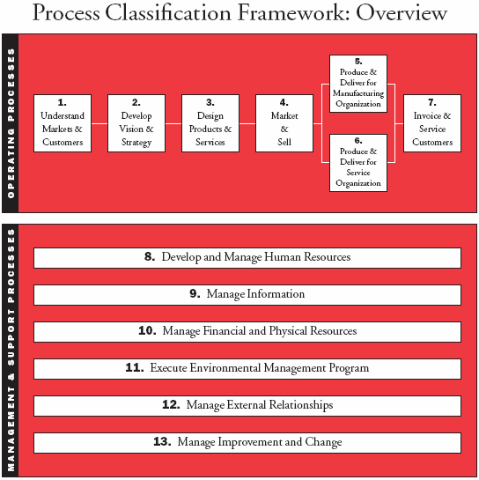
1. Изучение рынков и нужд
потребителей
2. Разработка видения и стратегии
3. Разработка продуктов и услуг
4. Маркетинг и продажи
5. Производство и поставка продуктов и
услуг (производственной компании)
6. Производство и поставка продуктов и
услуг (сервисные компании)
7. Выставление счетов и сервисное
обслуживание
8. Управление кадрами, их
профессиональное и карьерное
развитие
9. Управление информационными
ресурсами и технологиями
10. Управление финансовыми и
материальными ресурсами
11. Управление охраной внешней среды
12. Управление внешними связями
13. Управление улучшениями и
изменениями

Slide 11
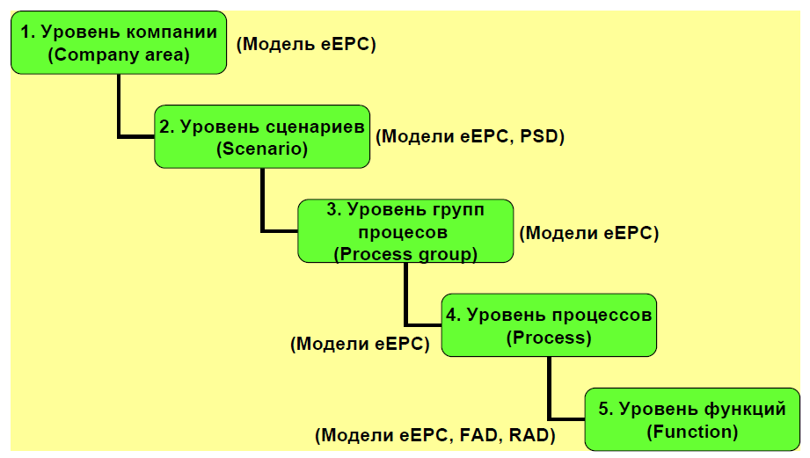
Иерархическая структура референтной модели
SAP R/3

Slide 12
Другие эталонные и референтные модели
Модель eTOM (enhanced Telecom Operations Map), является расширенной версией стандарта TOM, используемого для
управления операционными процессами в сфере телекоммуникаций.
Модель SCOR (Supply Chain Operations Reference model),
была разработана и развивается Supply Chain Counsil (SCC) в качестве межотраслевого стандарта управления цепочками поставок
Референтные модели, разрабатываемые консалтинговыми компаниями для выполнения реальных проектов в различных отраслях экономики

Slide 13
3. На основе системы процессов оптимизировать организационную структуру организации
Важное правило:
Процессы первичны, а организационная структура вторична
За счет структурных изменений необходимо добиться, чтобы при выполнении процессов были устранены:
  зоны безответственности
  дублирование функций
  пересечение полномочий
  фрагментарность управления
  неэффективные звенья цепочки

Slide 14
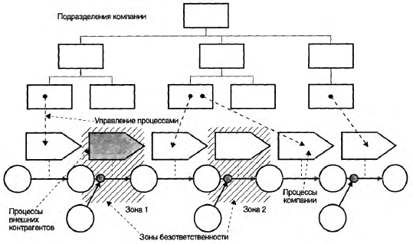
Зоны безответственности

Slide 15
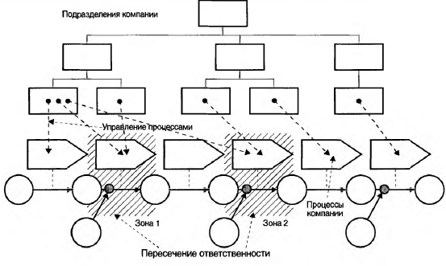
Пересечение ответственности

Slide 16
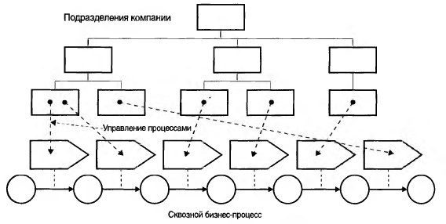
Фрагментарность управления

Slide 17
4. Выполнить документирование деятельности в той степени, которая необходима для организации управления процессами

Slide 18
5. Разработать и внедрить систему показателей для управления организацией и процессами

Slide 19
Моделирование деятельности организации - документирование, анализ и оптимизация работы предприятия или отдельных направлений его деятельности, его целей и задач, механизмов и ресурсов, используемых для их достижения,правовых ограничений и взаимоотношений со средой, в которой предприятие ведет свою деятельность
Принципы моделирования деятельности организации
1. Учет целей моделирования
2. Использование эталонных и референтных моделей
3. Моделирование «сверху-вниз»
4. Принцип разумной достаточности. Решение не должно быть
слишком сложным по сравнению с самой решаемой задачей
5. Обеспечение целостности описания
6. Учет эргономических критериев (ограничение числа
объектов и геометрического размера модели)
7. Соизмеримость моделей одного уровня детализации по
степени обобщения информации
8. Концентрация ресурсов на ключевых аспектах деятельности
и на «болевых точках»

Slide 20
Предметная область моделирования - подсистема организации, ее часть, выделенная по определенному признаку, обладающая некоторой самостоятельностью и допускающая разложение на элементы в рамках конкретного рассмотрения

Slide 22
Определение процессов

Slide 24


Slide 25
Карта процессов

Slide 27
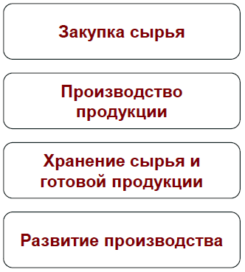

Slide 32
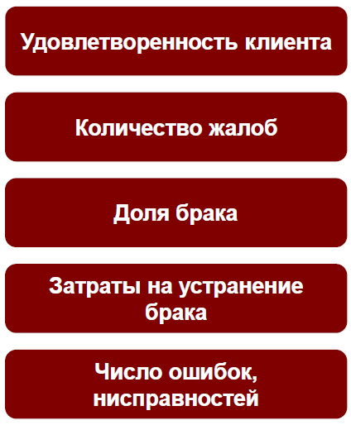

Slide 33
